Slide 1
第12話
ネットオークションや
フリマアプリで
トラブルにあったら？
情報モラル教育

Slide 2




12.ネットオークションやフリマアプリでトラブルにあったら？
フリーマーケットアプリで新しいTシャツを買ってもらった美波さん。すぐに出品者にお金を送りましたが、いくら待っても連絡がありません。
全然連絡がない・・・
不安・・・
美波（みなみ）さん

Slide 3
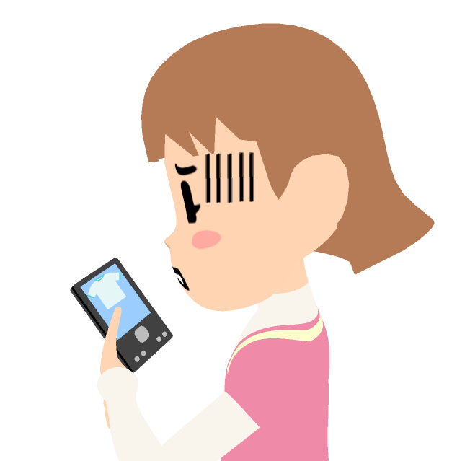

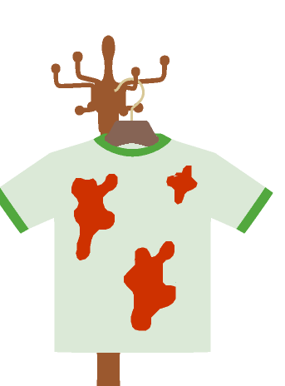
12.ネットオークションやフリマアプリでトラブルにあったら？
2週間以上たってからようやくTシャツが届きましたが、全体的に汚れていて、買うときに見た写真とまったく違う状態でした。
写真と
全然ちがう！

Slide 4



12.ネットオークションやフリマアプリでトラブルにあったら？
何がいけなかったのか
一緒に考えてみよう！
ネットオークションやフリーマーケットアプリには、
いろいろな人が出品しています。
そのため、出品者のこれまでの評価や、商品の
説明文・写真などを、信頼できる大人にしっかり
確認してもらいましょう。
評価
説明文
写真
お金は払ったのに
品物がこない。
家の人に聞いてみよう。
もしトラブルになったら、自分だけでなんとか
しようとせず、すぐに大人に相談してください。
出品者と話しても解決できないときは、運営
している会社に問い合わせてもらいましょう。

Slide 5



12.ネットオークションやフリマアプリでトラブルにあったら？
インターネット上で買い物をするときは、どんな人から、どんな品物を買うのか、しっかり確認してから買いましょう。
ショッピングは
慎重に！

